Slide 1
ด่านศุลกากรระนอง

Slide 2
โครงการรับชำระค่าภาษีอากรเพิ่ม ณ จุดเดียว (One-Stop Service)
1 ตุลาคม 2564 – 30 กันยายน 2569 (ระยะเวลาโครงการฯ 5 ปี)

Slide 3
โครงการรับชำระค่าภาษีอากรเพิ่ม ณ จุดเดียว (ONE STOP SERVICE) เป็นโครงการที่จะช่วยอำนวยความสะดวกให้แก่ผู้ประกอบการที่สุจริต แต่อาจชำระค่าอากรและค่าภาษีอื่น ๆ ไว้ไม่ครบถ้วน ได้มีโอกาสทบทวนตนเอง และสามารถชำระค่าอากรและค่าภาษีอื่น ๆ ที่ขาดให้ครบถ้วนตามกฎหมาย ณ จุดเดียว ที่กองตรวจสอบอากร กรมศุลกากร โดยไม่ต้องไปดำเนินพิธีการตามท่าหรือที่ต่าง ๆ โดยจะได้รับการพิจารณาผ่อนผันการปรับ ได้รับการ ลดเงินเพิ่มอากรที่ต้องเสียหรือเสียเพิ่ม และไม่ต้องเสียเบี้ยปรับค่าอากร แต่ยังคงต้องเสียเงินเพิ่มและเบี้ยปรับภาษีมูลค่าเพิ่มตามกฎหมาย

Slide 5
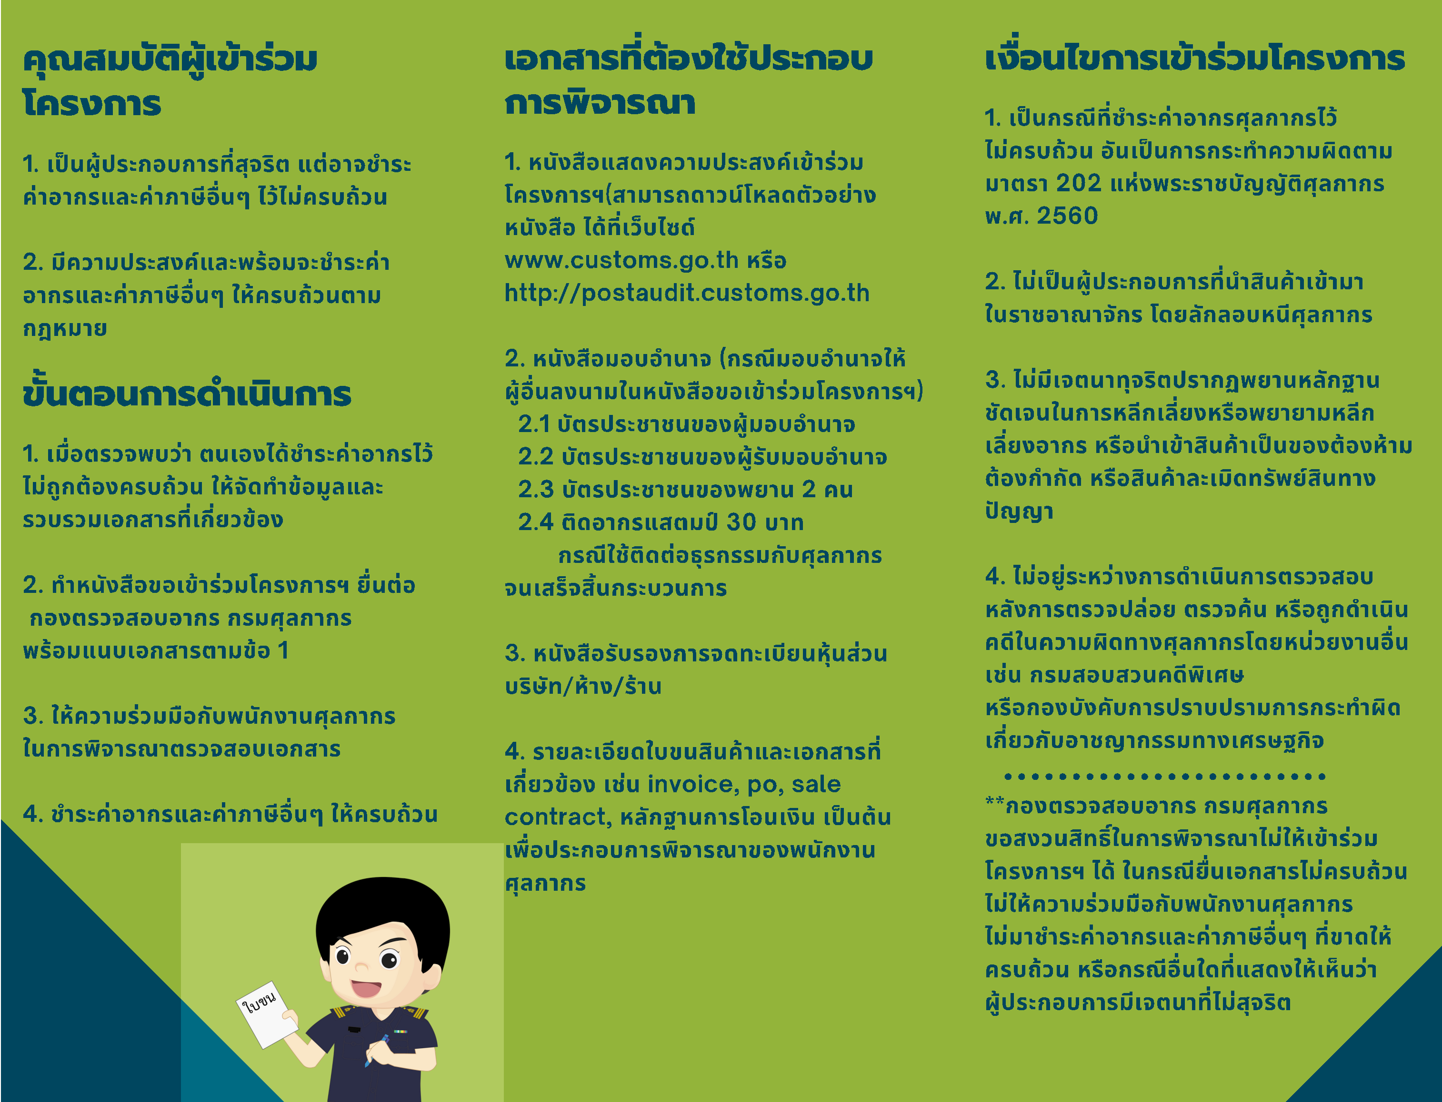

Slide 6
ตัวอย่างหนังสือขอเข้าร่วมโครงการฯ

Slide 7
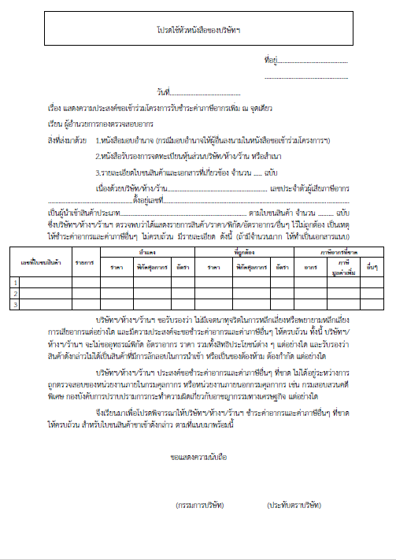

Slide 8
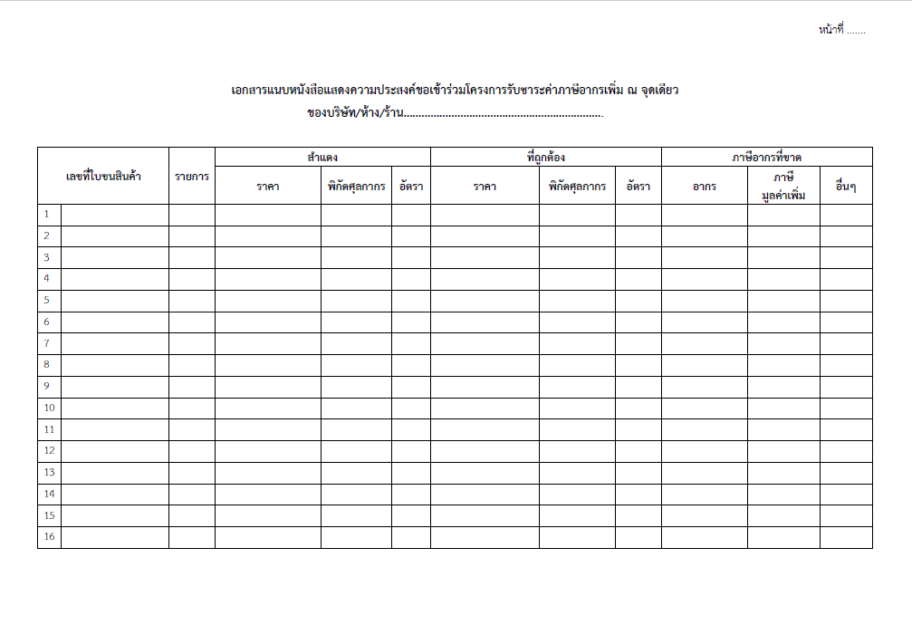

Slide 9
ตัวอย่างหนังสือมอบอำนาจ

Slide 10
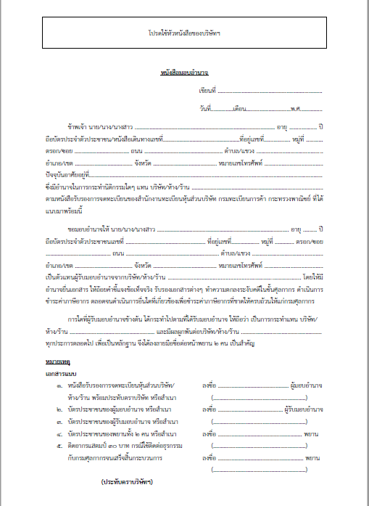

Slide 11
ด่านศุลกากรระนอง

